Slide 1







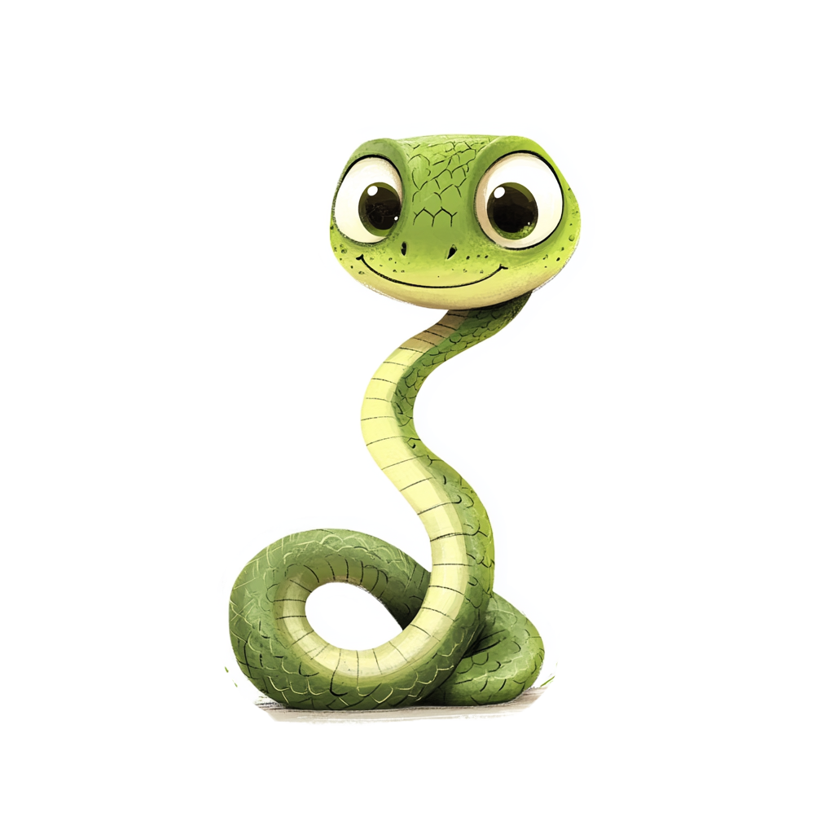











Динозавр
Водолази
Захар
Музикант
Зоя

